Slide 1



Pronominaladverbien

Slide 2

Unsere Ziele sind
1.
Bildung der Pronominaladverbien mit den Adverbien „wo“ und „da“ kennen zu lernen.
2.
Verwendung der Pronominaladverbien mit den Adverbien „wo“ und „da“ kennen zu lernen.
3.
Übungen zu machen.

Slide 3

Was ist ein Pronominaladverb?
Pronominaladverbien sind kleine Wörter, die wir verwenden, um Fragewörter zu bilden und um die Konstruktion „Präposition + Nomen“ zu ersetzen.

Slide 4
Bildung der Pronominaladverbien mit dem Adverb „wo“
wo
nach
+
wo
=
wonach
+
Präposition
da
nach
+
da
=
danach
Um eine Frage zu bilden, müssen wir zuerst bestimmen, zu wem wir die Frage stellen wollen: zu einer bestimmten Person oder unbestimmten Dingen.

Slide 5
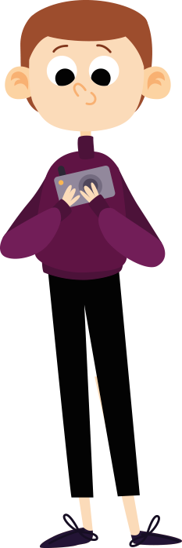
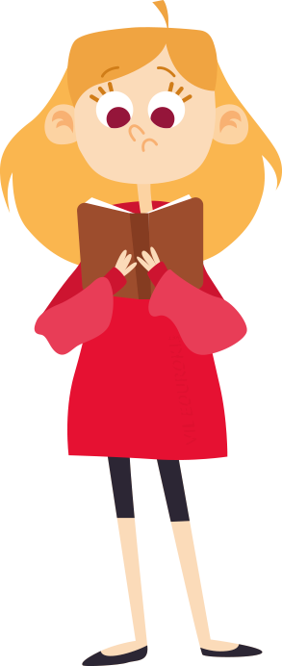
Pronominaladverbien
Er fragt mich nach meiner Meinung.
Wenn man über ein unbestimmtes Ding spricht, dann verwendet man ein Pronominaladverb anstelle des Frageworts.
Wonach fragt er dich?

Slide 6
Pronominaladverbien
Wovon sprichst du? Ich verstehe dich nicht.
Ich spreche von einem neuen Film, den ich heute gesehen habe.
Wenn man über ein unbestimmtes Ding spricht, dann verwendet man ein Pronominaladverb anstelle des Frageworts.

Slide 7
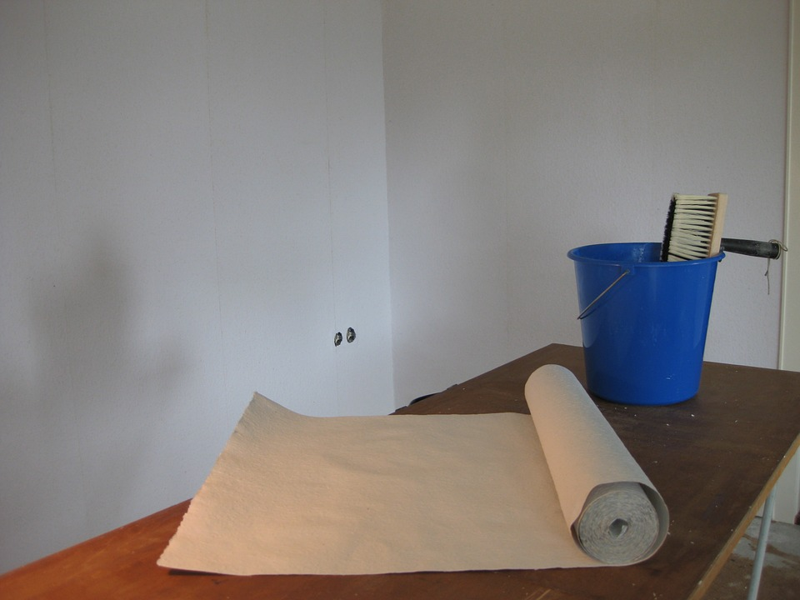
Pronominaladverbien
Wenn Präposition mit einem Vokal beginnt, wie zum Beispiel, in, an, auf, aus, über, um, dann bekommt das Fragewort ein „-r-“:
Ich klebe neue Tapeten an die Wand.
Woran klebst du die neuen Tapeten?

Slide 8

Pronominaladverbien
Wenn Präposition mit einem Vokal beginnt, wie zum Beispiel, in, an, auf, aus, über, um, dann bekommt das Fragewort ein „-r-“:
Ich freue mich auf deinen Besuch.
Worauf freust du dich?

Slide 9
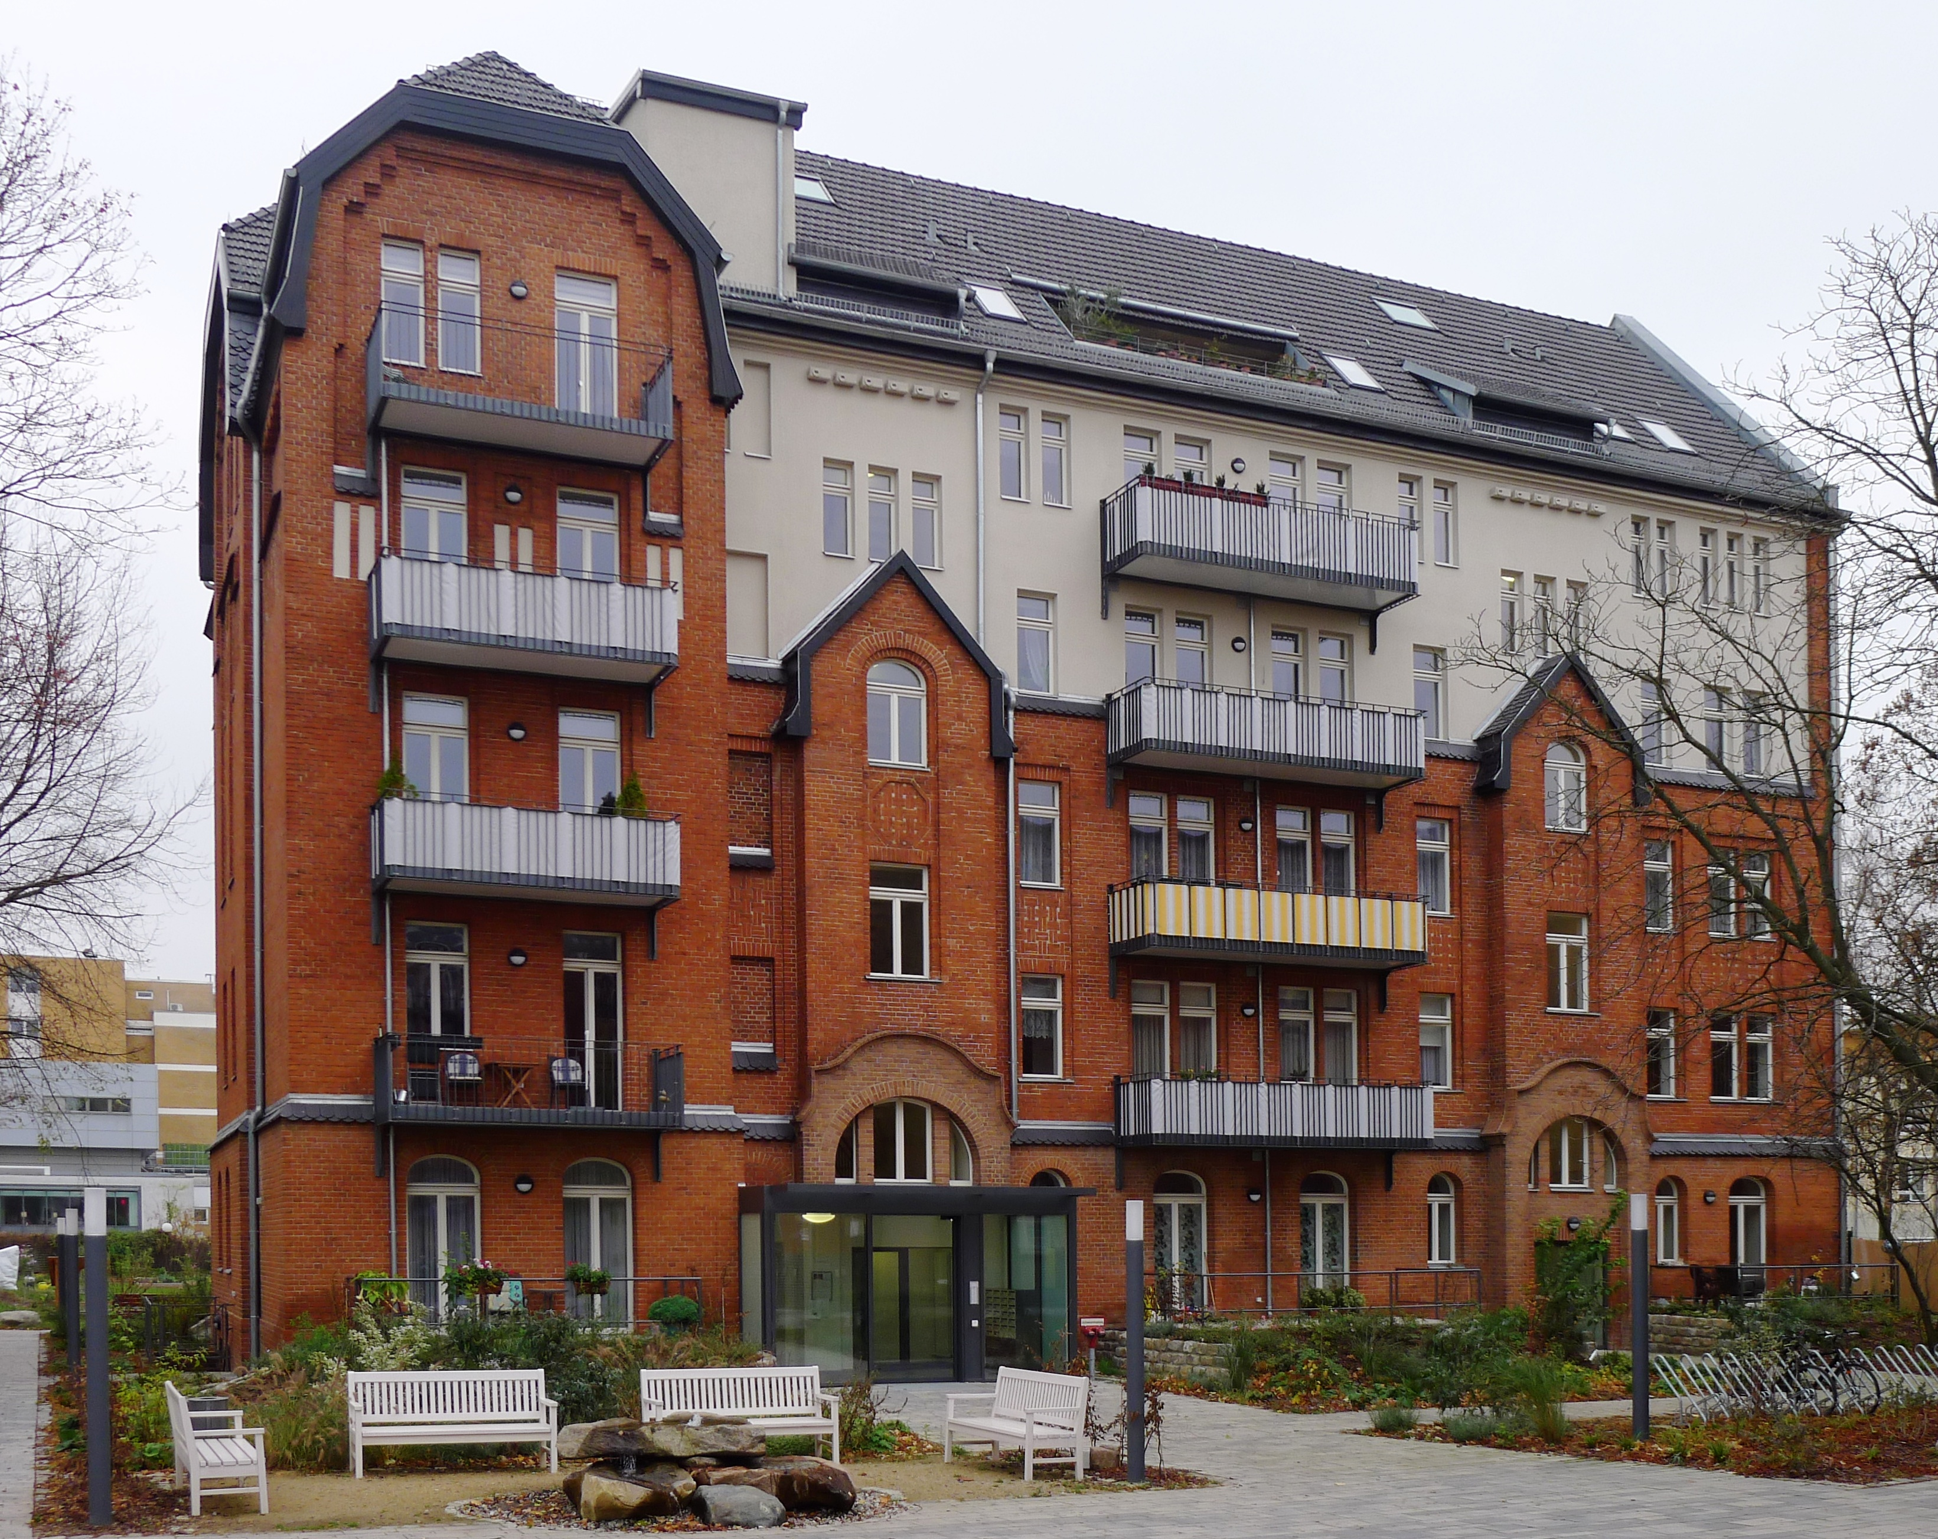
Pronominaladverbien
Wenn Präposition mit einem Vokal beginnt, wie zum Beispiel, in, an, auf, aus, über, um, dann bekommt das Fragewort ein „-r-“:
Mein Haus befindet sich in Berlin.
Worin befindet sich dein Haus?

Slide 10
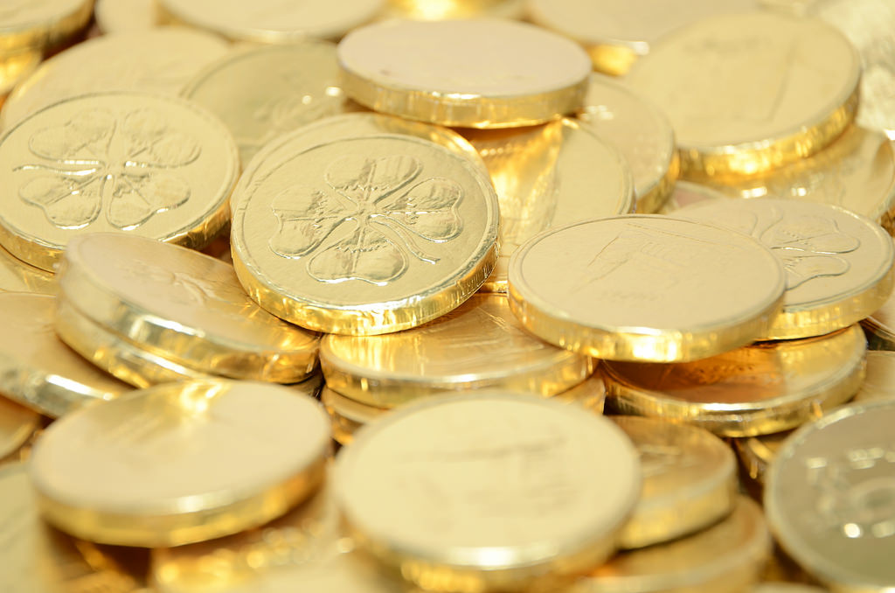
Pronominaladverbien
Wenn Präposition mit einem Vokal beginnt, wie zum Beispiel, in, an, auf, aus, über, um, dann bekommt das Fragewort ein „-r-“:
Wir informieren euch heute über neues Geld.
Worüber informieren sie uns heute?

Slide 11
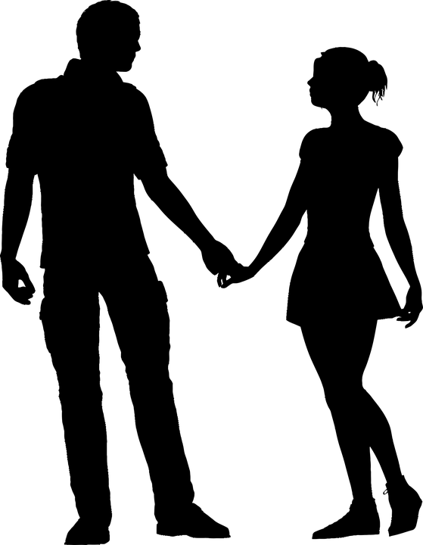

Pronominaladverbien
Ich habe diesen Brief für meine Freundin geschrieben.
Ich erinnere mich an meinen besten Freund Robert.
Für wen hast du diesen Brief geschrieben?
An wen erinnerst du dich?

Slide 12
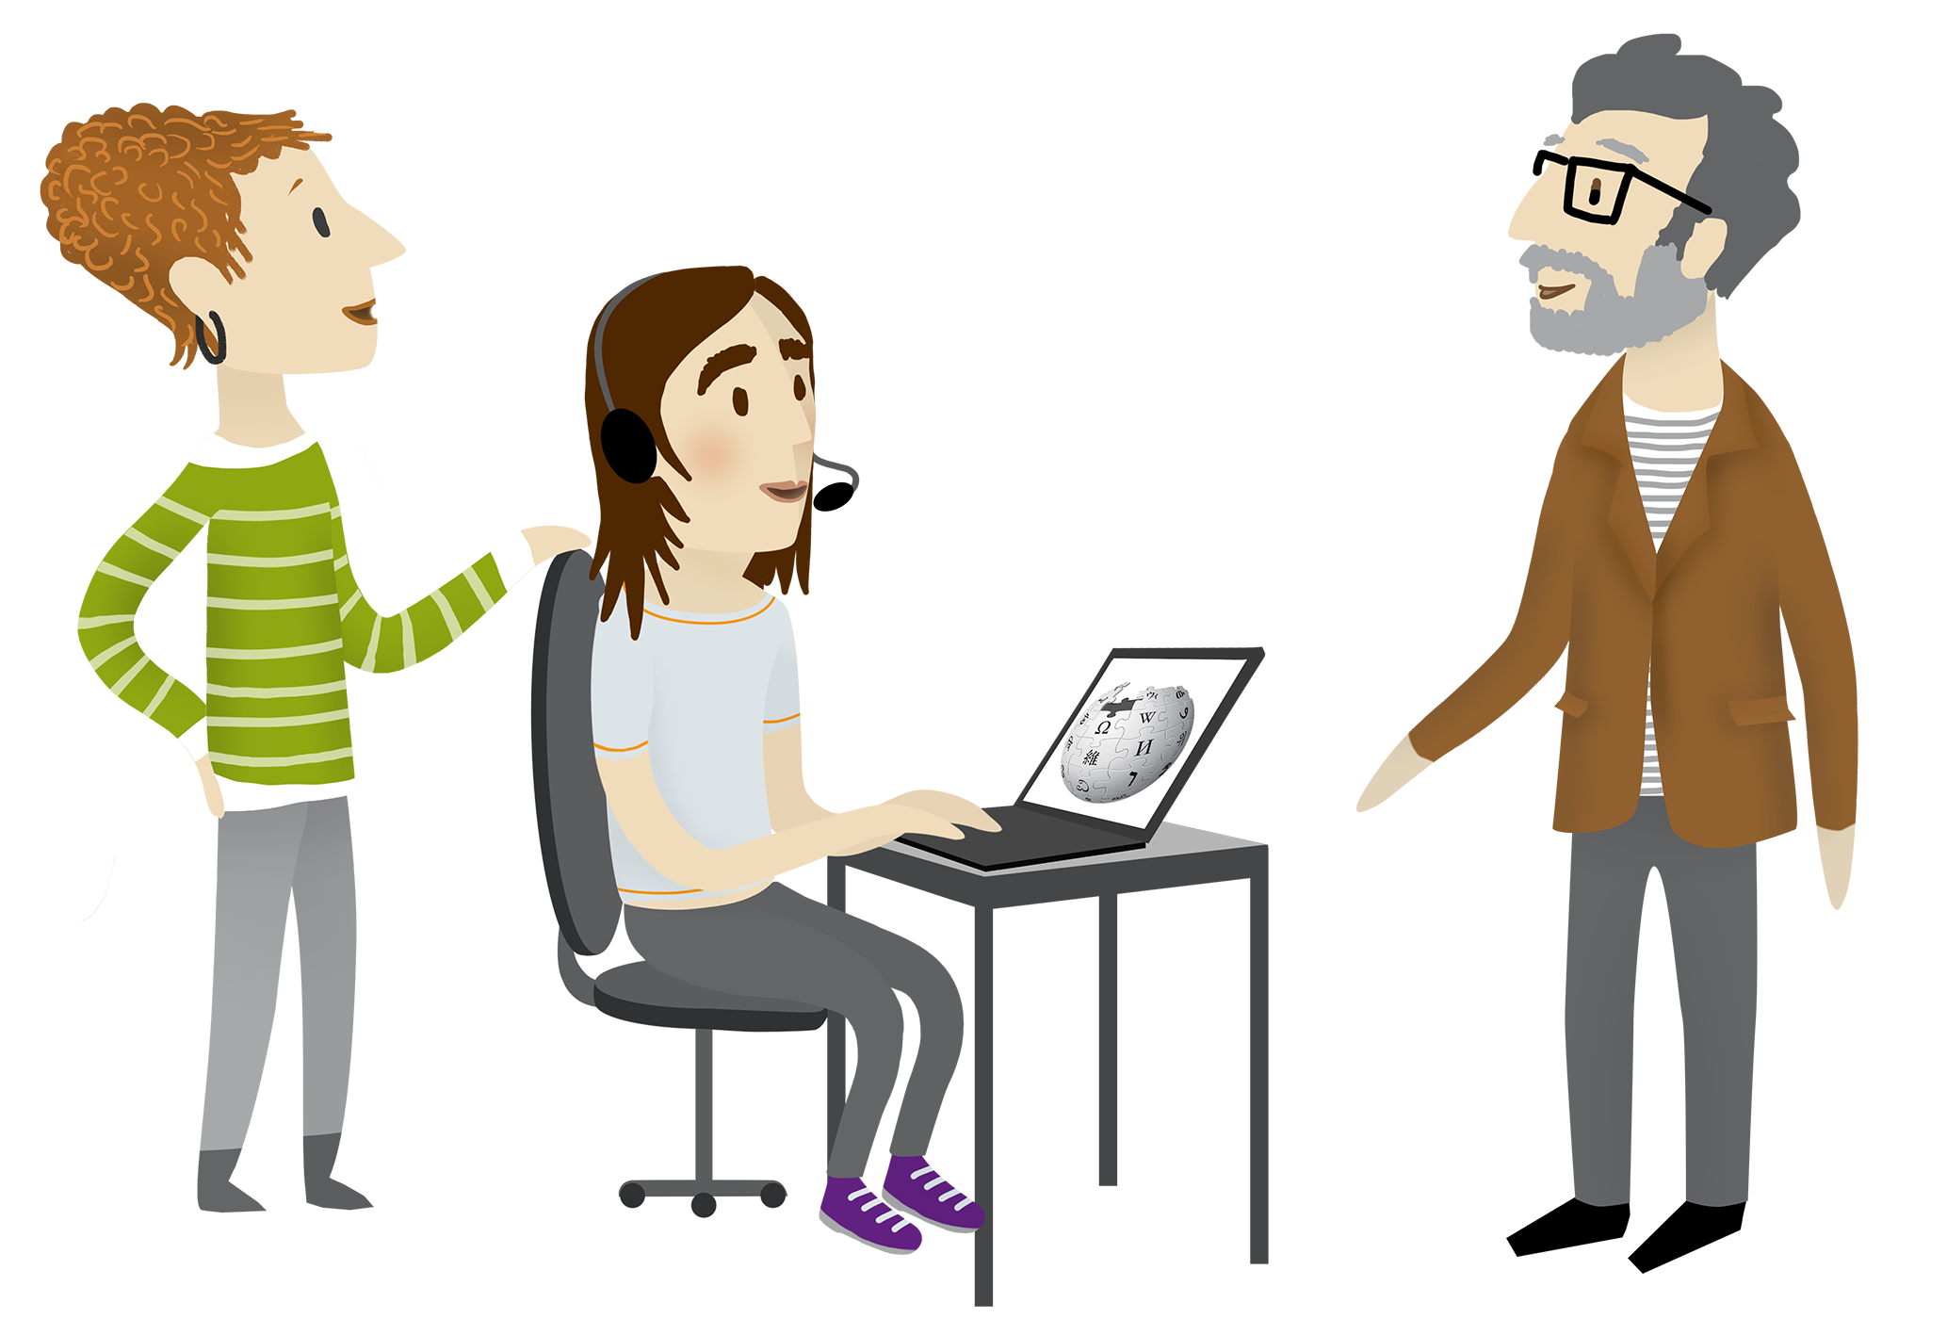
Bildung der Pronominaladverbien mit dem Adverb „da“
Wenn wir auf die Frage antworten wollen, dann verwenden wir ein Pronominaladverb.
Sie sprechen von der Arbeit.
Da + von = davon
Da + nach = danach
Da + mit = damit
Sie sprechen davon.
Notes:
Ну тут все хорошо, на мой взгляд)

Slide 13
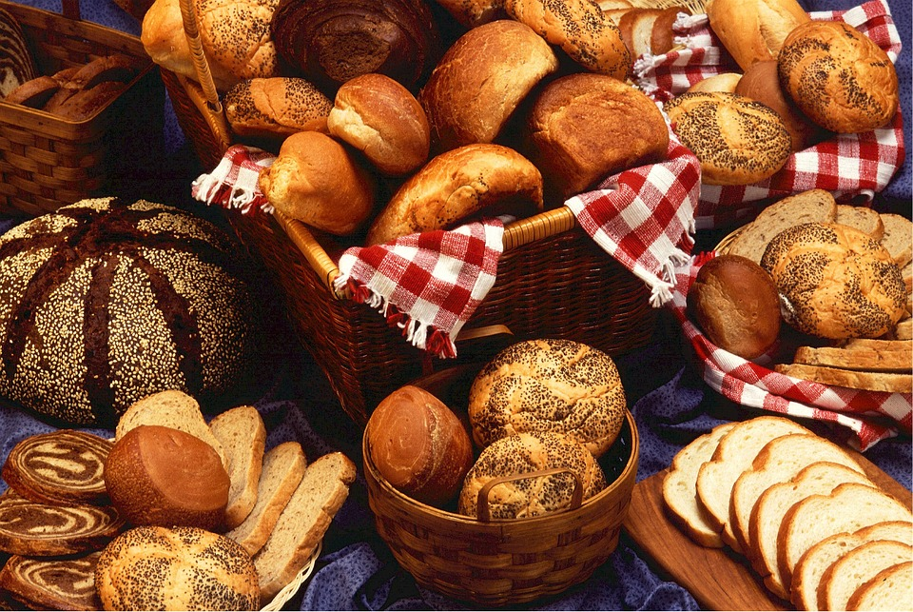
Bildung der Pronominaladverbien mit dem Adverb „da“
Wenn wir auf die Frage antworten wollen, dann verwenden wir ein Pronominaladverb:
Es riecht hier nach frisch gebackenen Brötchen.
Da + von = davon
Da + nach = danach
Da + mit = damit
Es riecht hier danach.
Notes:
Ну тут все хорошо, на мой взгляд)

Slide 14
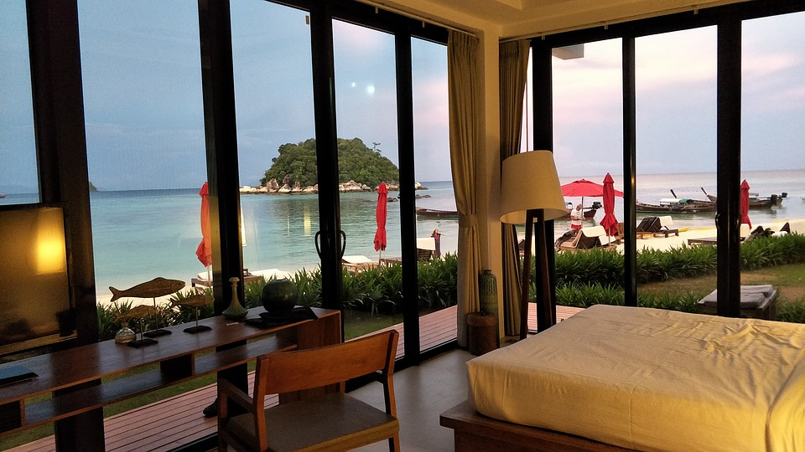
Bildung der Pronominaladverbien mit dem Adverb „da“
Wenn wir auf die Frage antworten wollen, dann verwenden wir ein Pronominaladverb:
Ich bin mit dem Zimmer zufrieden.
Da + von = davon
Da + nach = danach
Da + mit = damit
Ich bin damit zufrieden.
Notes:
Ну тут все хорошо, на мой взгляд)

Slide 15
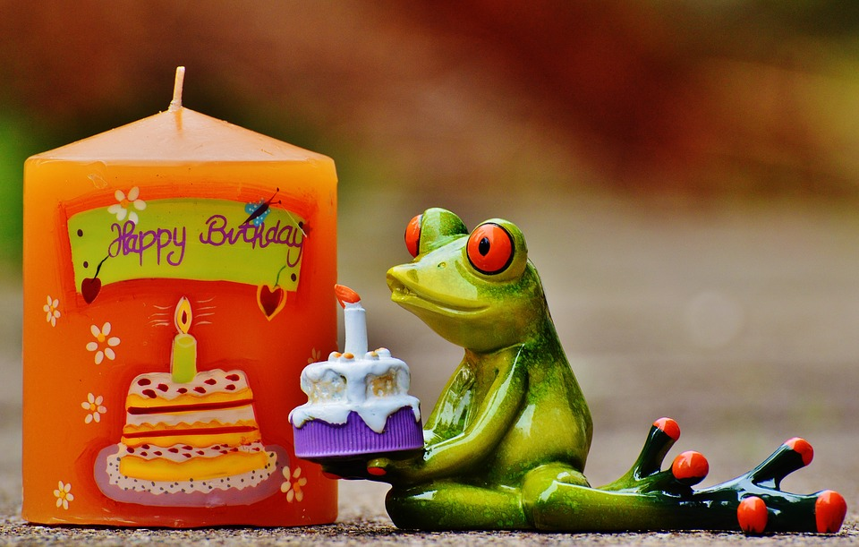
Bildung der Pronominaladverbien mit dem Adverb „da“
Ich warte auf meinen Geburtstag.
Aber es gibt auch Präpositionen, die mit einem Vokal beginnen, dann bekommt das Pronominaladverb ein „-r-“:
Da + auf = darauf
Da + an = daran
Da + über = darüber
Ich warte darauf.

Slide 16
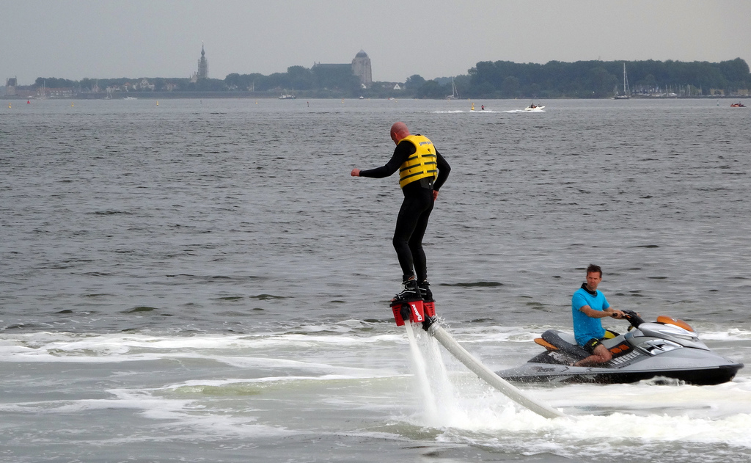
Bildung der Pronominaladverbien mit dem Adverb „da“
Ich erinnere mich an die Zeit.
Aber es gibt auch Präpositionen, die mit einem Vokal beginnen, dann bekommt das Pronominaladverb ein „-r-“:
Da + auf = darauf
Da + an = daran
Da + über = darüber
Ich erinnere mich daran.

Slide 17
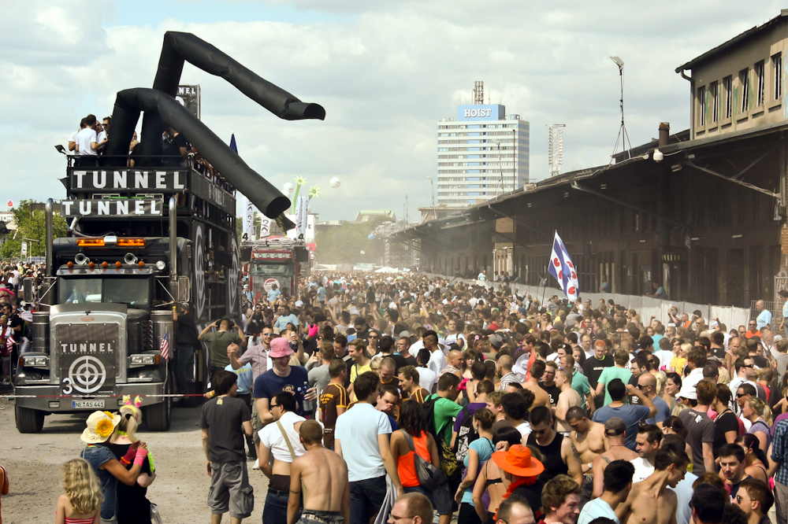
Bildung der Pronominaladverbien mit dem Adverb „da“
Wir sprechen über die Loveparade.
Aber es gibt auch Präpositionen, die mit einem Vokal beginnen, dann bekommt das Pronominaladverb ein „-r-“:
Da + auf = darauf
Da + an = daran
Da + über = darüber
Wir sprechen darüber.

Slide 18
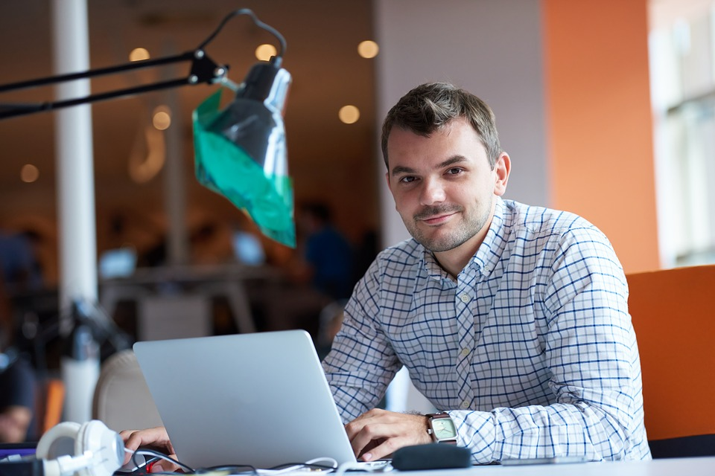
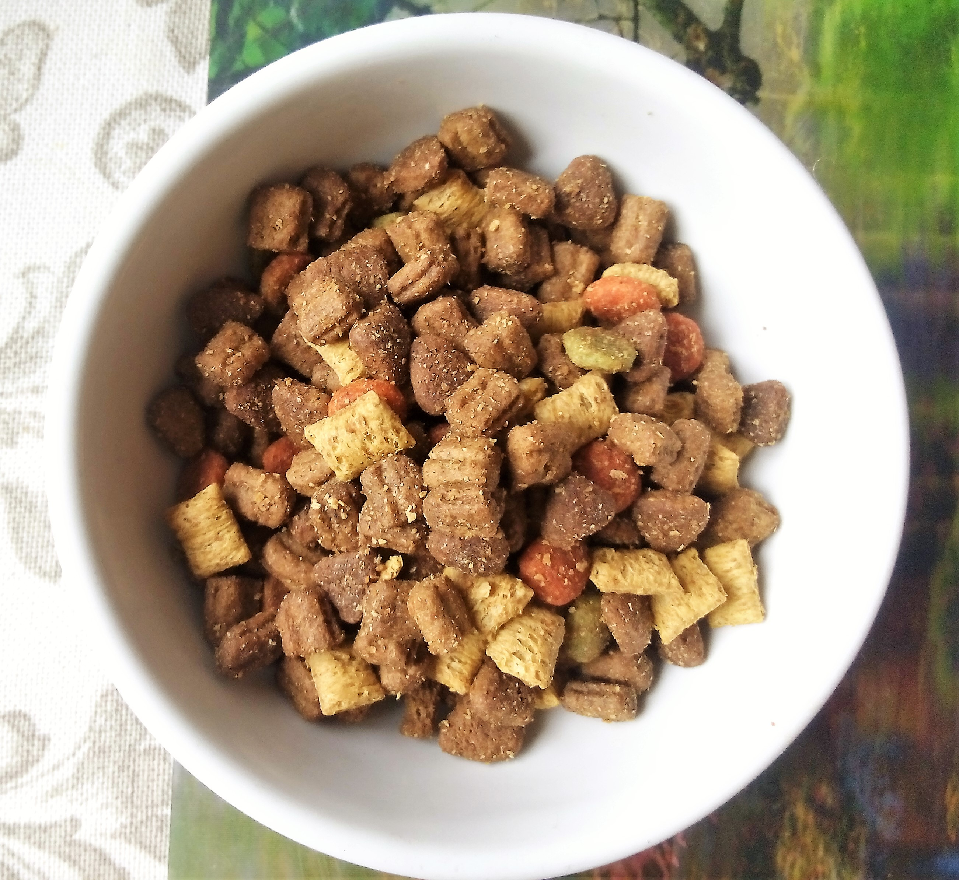
Bildung der Pronominaladverbien mit dem Adverb „da“
Wir sind mit dem neuen Mitarbeiter zufrieden.
Ich habe frisches Futter für die Katze gekauft.
Wir sind mit ihm zufrieden.
Ich habe frisches Futter für sie gekauft.

Slide 19
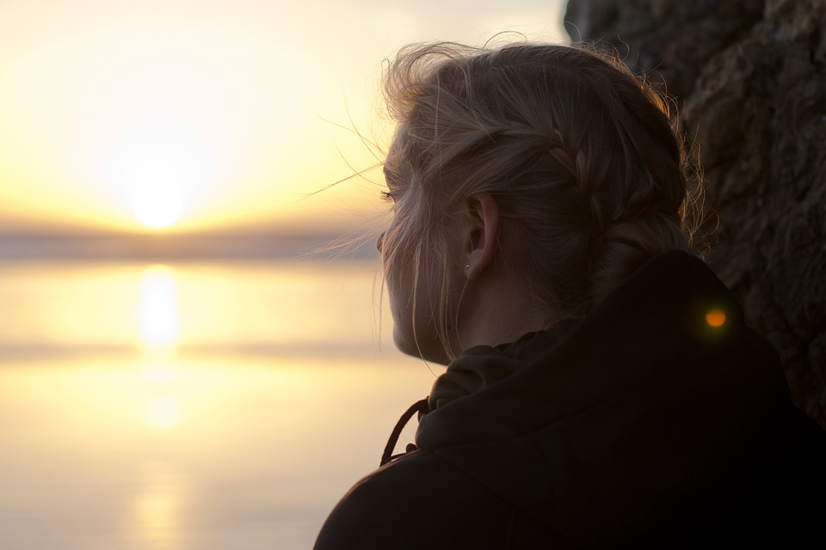
Wann verwenden wir diese Pronominaladverbien?
1. Wenn der Gegenstand der Präposition keine Person ist.
– Denkst du an deinen Freund?
– Ja, ich denke an ihn.

Slide 20
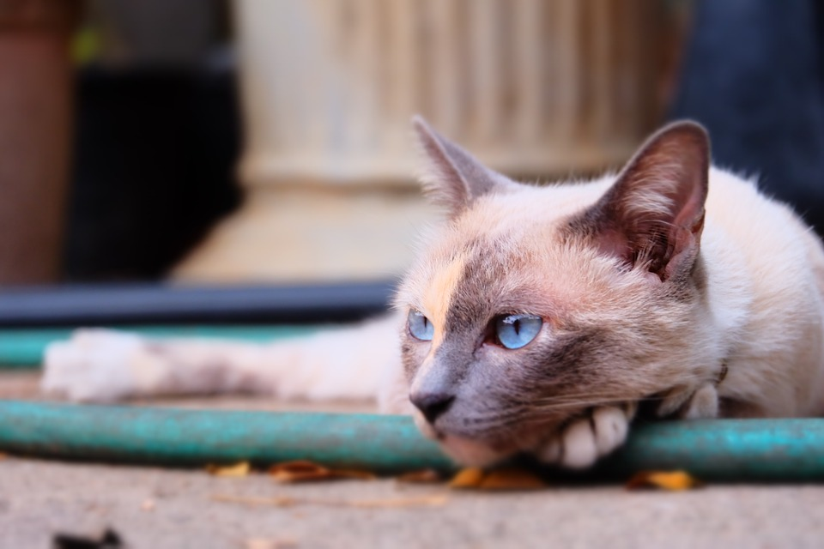
Wann verwenden wir diese Pronominaladverbien?
2. Nicht alle Präpositionen kann man mit dem Adverb „da“ bilden. Zum Beispiel, ohne, seit, wegen, während.
3. „Da-Verbindungen“ kann man nicht zum Ausdruck der Zeit verwenden (außer „danach“ und „davon“).
Er wird in 4 Tagen zurückkommen.

Slide 21
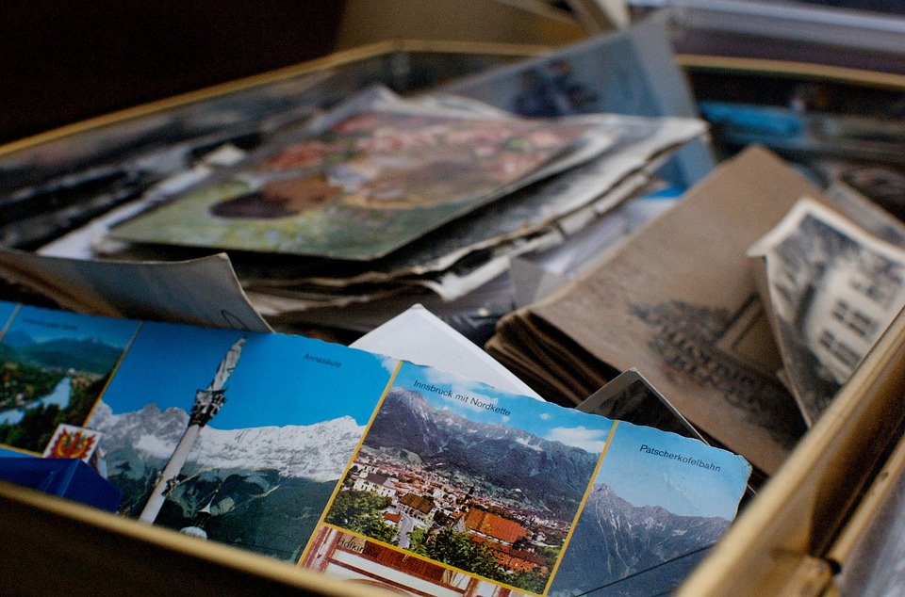
Wählt eine richtige Variante aus!
1. Sie erinnert sich ________.
a) daran;
b) daron;
c) darum.

Slide 22
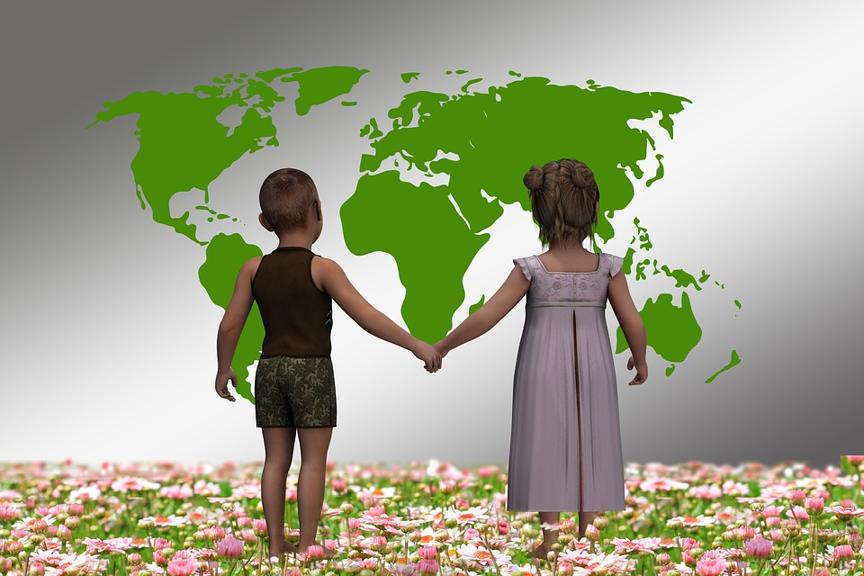
Wählt eine richtige Variante aus!
2. Verstehst du etwas _______?
a) darvon;
b) davon;
c) dovon.

Slide 23
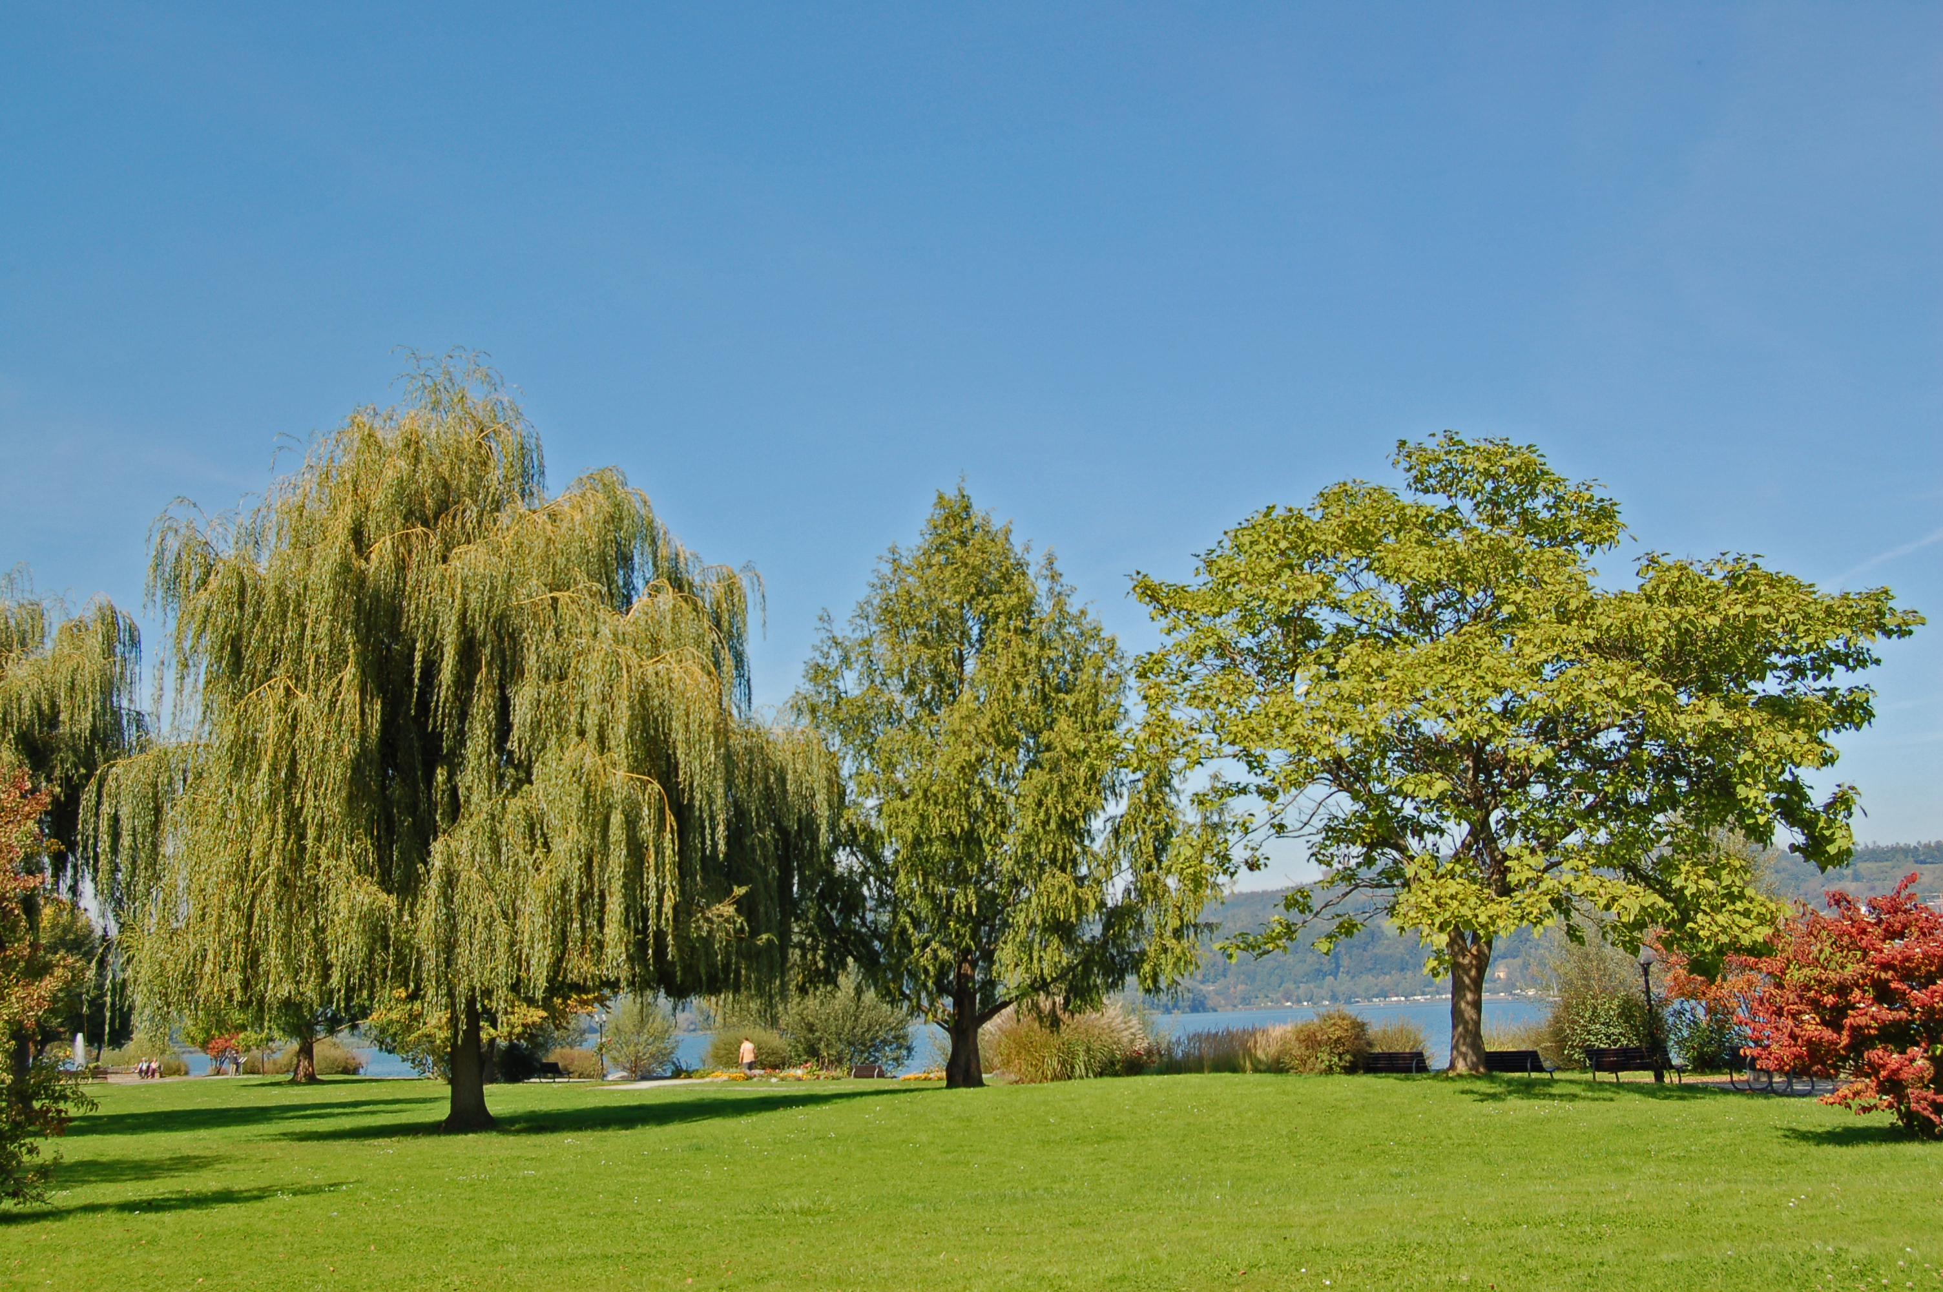
Wählt eine richtige Variante aus!
3. ______ unterscheiden sich die Bäume?
a) wodurch;
b) wordurch;
c) wadurch.

Slide 24

Stellt das richtige Pronominaladverb!
1. Ich kann auf deine Frage nicht antworten.
Darauf kann ich nicht antworten.
Bei der Antwort auf die Frage, für Dinge und Sachen, verwenden wir „Da“ + Präposition. Da unsere Präposition „auf“ mit einem Vokal beginnt, stellen wir „-r-“ zwischen „da“ und „auf“ und bekommen darauf.

Slide 25
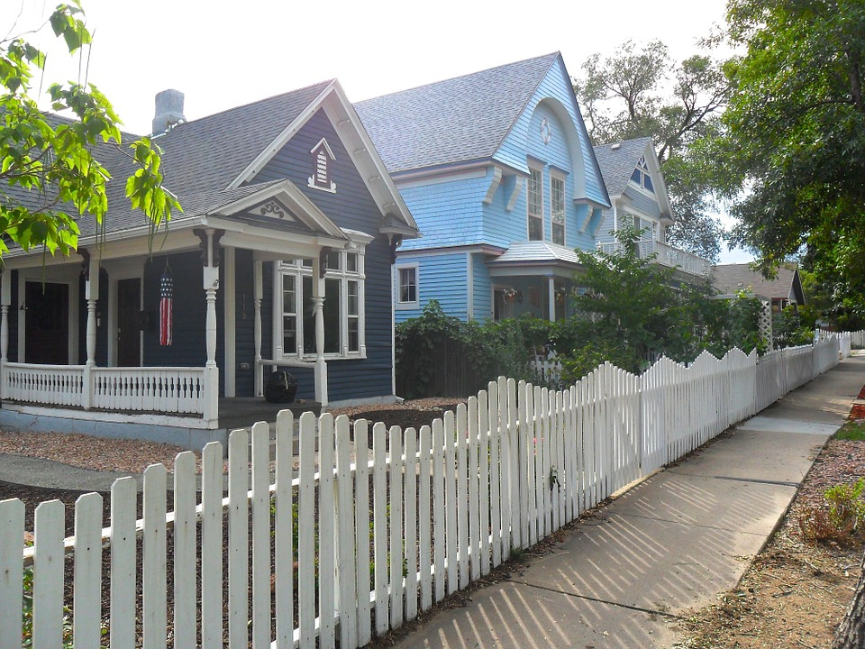
Stellt das richtige Pronominaladverb!
2. Tina interessiert sich für unsere neuen Nachbarn.
Für wen interessiert sich Tina?
Die Fragen für Dinge und Sachen bilden wir mit dem Adverb „wo“ und einer Präposition. Aber hier haben wir Personen (Nachbarn). Wenn wir eine Frage zu Personen stellen müssen, verwenden wir Präposition mit „wer“ in dem richtigen Kasus.

Slide 26

Stellt das richtige Pronominaladverb!
3. Jeder Film fängt mit einem Lied an.
Jeder Film fängt damit an.
Bei der Antwort auf die Frage, für Dinge und Sachen, verwenden wir „Da“ + Präposition. „Da“ Plus „mit“ gibt „damit“.

Slide 27
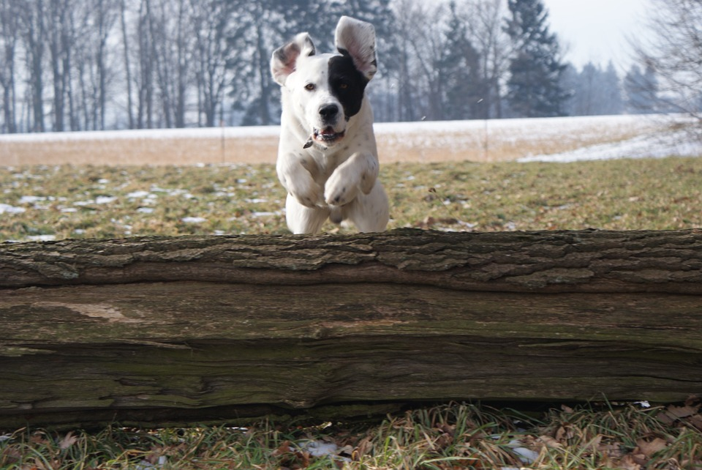
Stellt das richtige Pronominaladverb!
4. Ich freue mich auf meinen Freund.
Ich freue mich auf ihn.
Bei der Antwort auf die Frage, für Dinge und Sachen, verwenden wir „Da“ + Präposition. Aber hier haben wir eine Person (Freund). In diesem Fall verwenden wir bei der Antwort die Präposition Plus Pronomen.

Slide 28
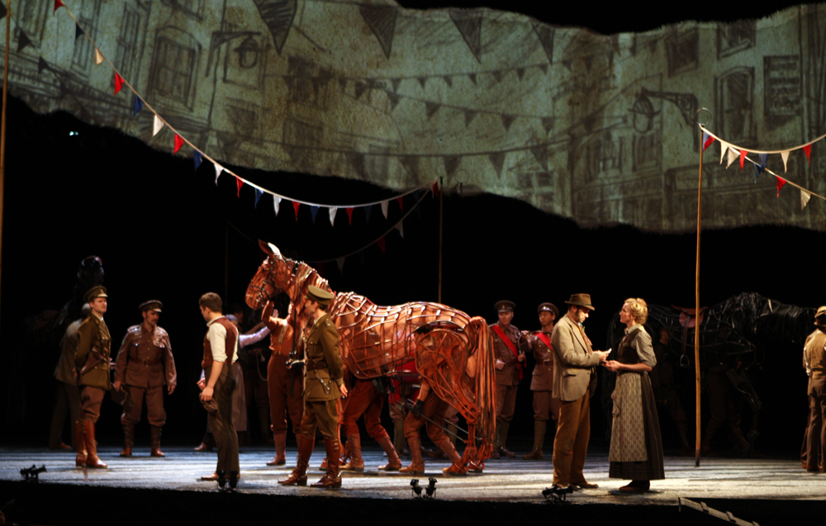
Stellt das richtige Pronominaladverb!
5. Sie sprechen über das neue Theaterstück.
Worüber sprechen sie?
Das ist ein Fragesatz für Nicht-Personen. Hier müssen wir das Adverb „wo“ + Präposition verwenden.

Slide 29
Zusammenfassung
1.
Pronominaladverbien sind zusammengesetzte Wörter, die aus einer Präposition und einem Adverb bestehen.
2.
Sie werden anstelle Nomen verwendet, die unbelebte Objekte (Sachen oder Dinge) bezeichnen und durch persönliche oder demonstrative Pronomen mit Präpositionen übersetzt werden.
da + mit = damit;
wo + durch = wodurch.
3.
Wenn die Präposition mit einem Vokal beginnt, dann verwendet man ein „-r-“ zwischen dem Adverb und der Präposition.

Slide 30
Zusammenfassung
da + in = darin;
wo + auf = worauf.
4.
Wenn wir über Lebewesen oder Personen sprechen, sagen wir:
Wir sind mit ihm zufrieden.
An wen erinnerst du dich?

